Slide 1
指キータス
03240282 西原聡吾

Slide 2
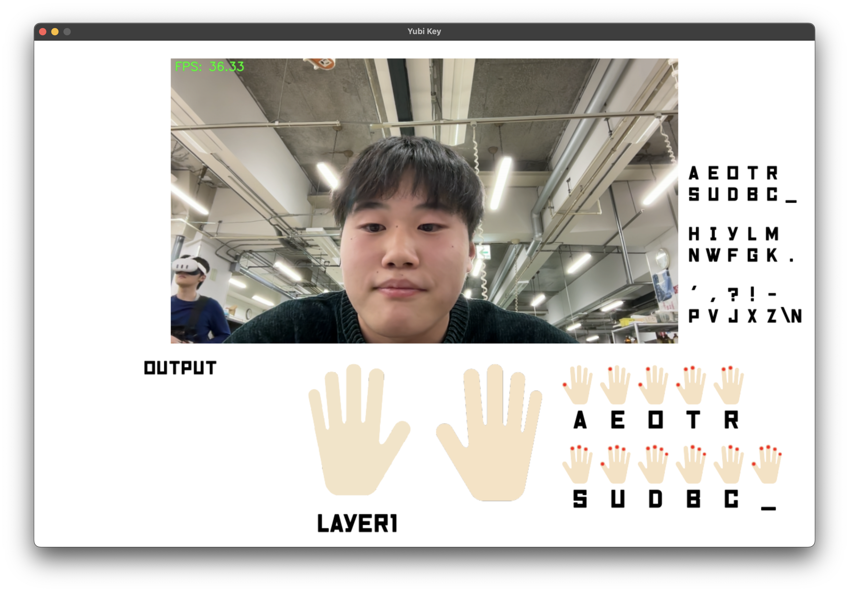
指キータスとは
指の動きでキー入力をする
ユビキタス × 指キー
Notes:
ユビキタス：使いたいときに場所を選ばずに利用できることなどを表す用語

Slide 3
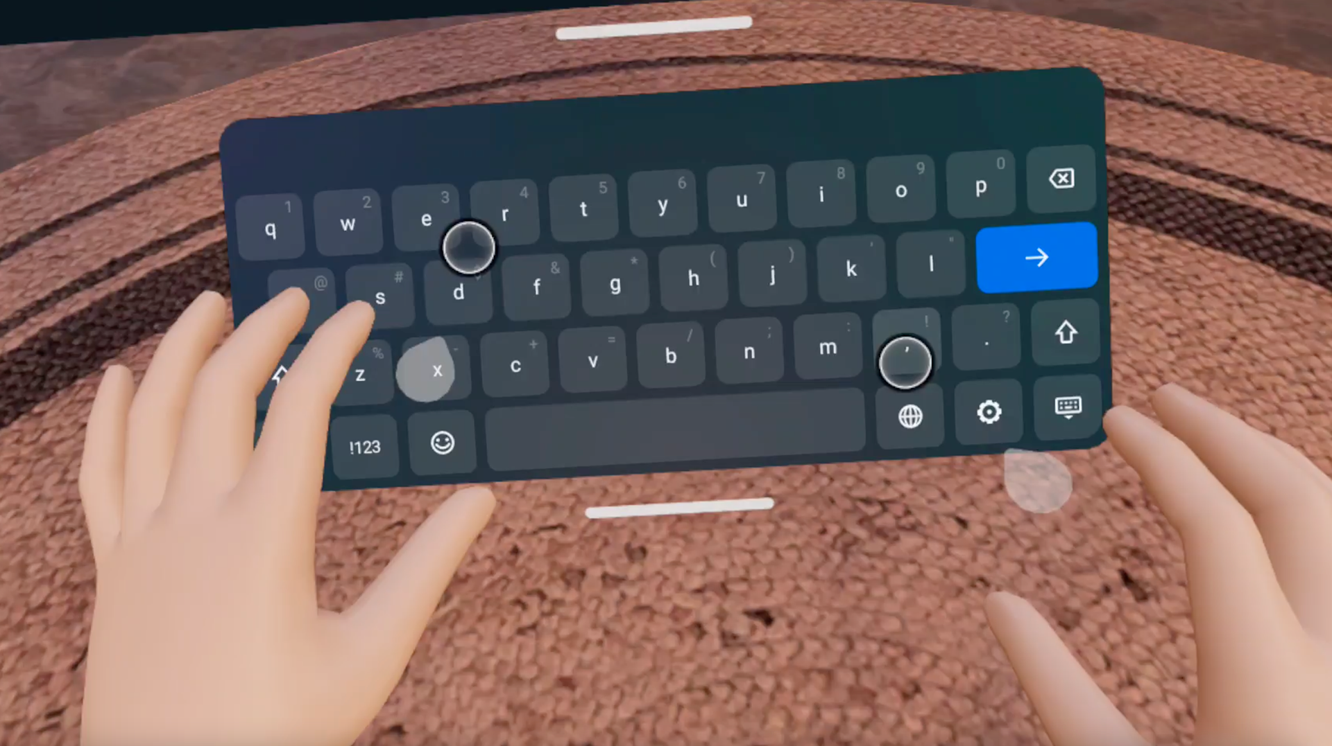
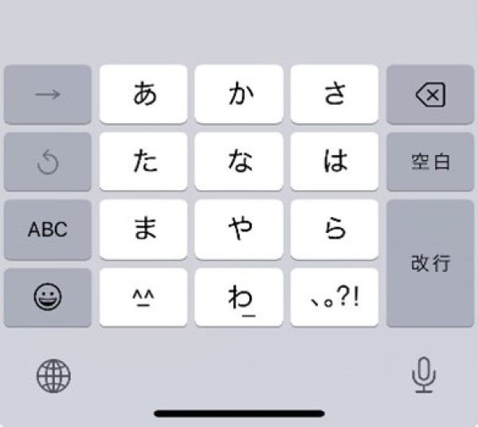
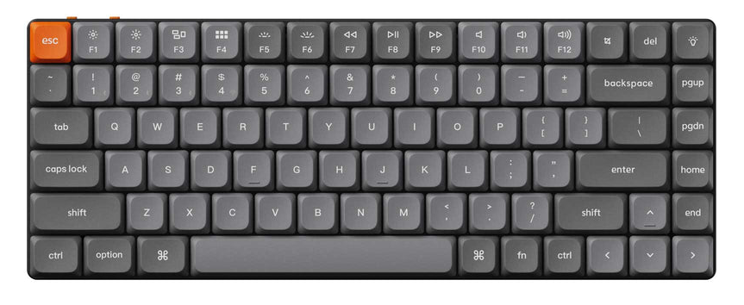
指キータスを作る理由
これまで入力インタフェースはQWERTY配列のキーボードが圧倒的シェアを誇っていた
DVORAK配列が開発されたが普及せず
スマホが登場してから、フリック入力が普及した
VR黎明期、まだVRに特化した入力方法がない！
HMDを付けると手元が見えないので、指の動きだけで入力できるようになりたい

Slide 4
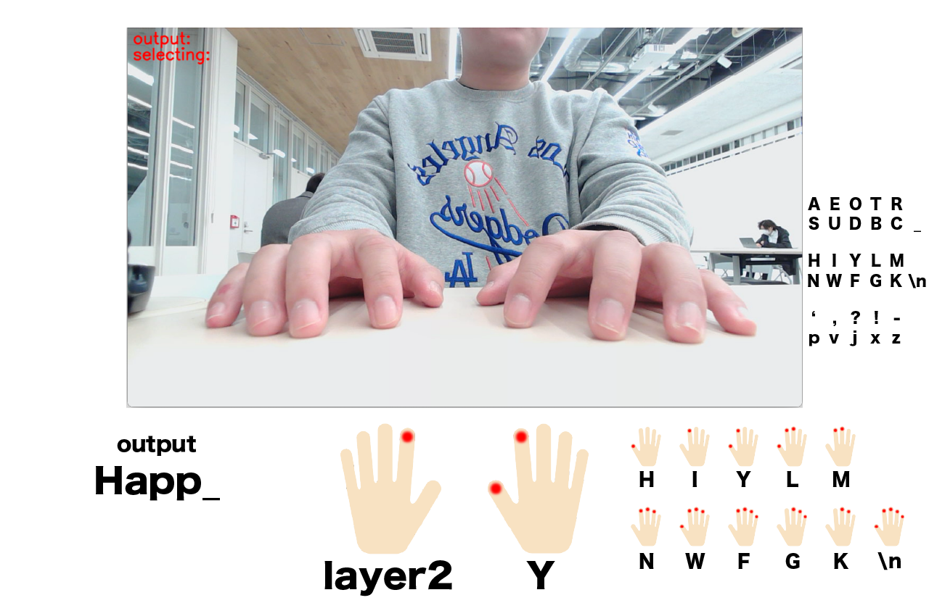
指キータスの仕組み
右手でキー選択、左手親指で入力
左手でレイヤーを切り替える

Slide 5
デモンストレーション
入力用アプリ
時間がないので、これは動画で済ます

Slide 6
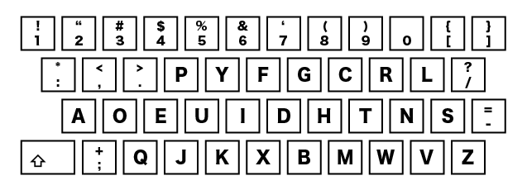
キー入力対決！！
指キーにまだ慣れてないので、普通のキーボードタイピングと対戦するのは流石に負ける。。。
Dvorak配列のキーボードと勝負だ！！

Slide 7
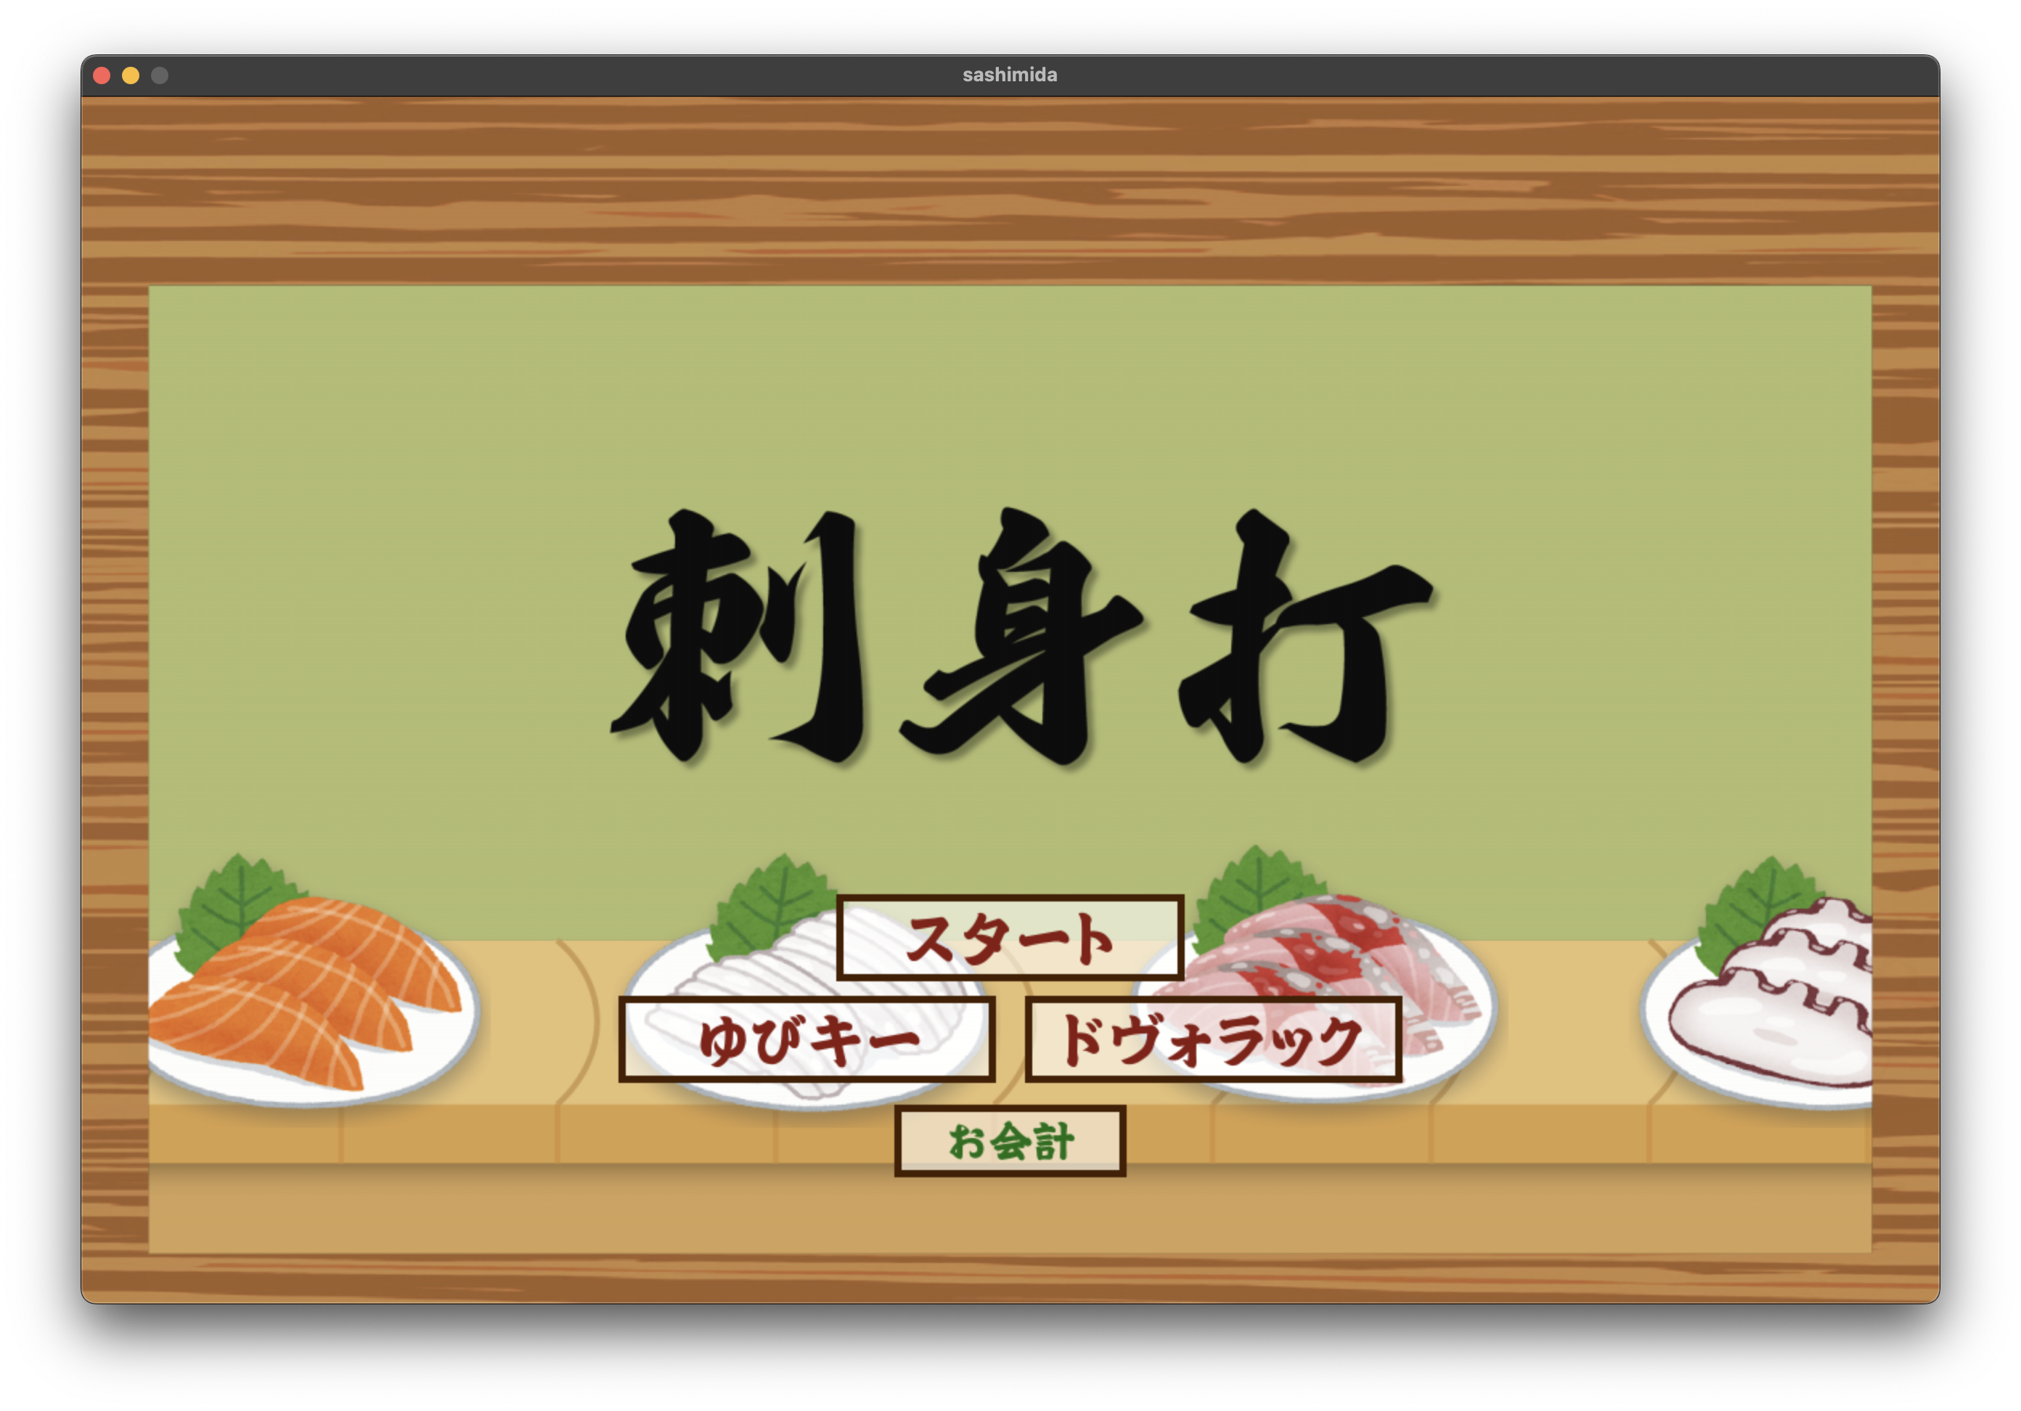
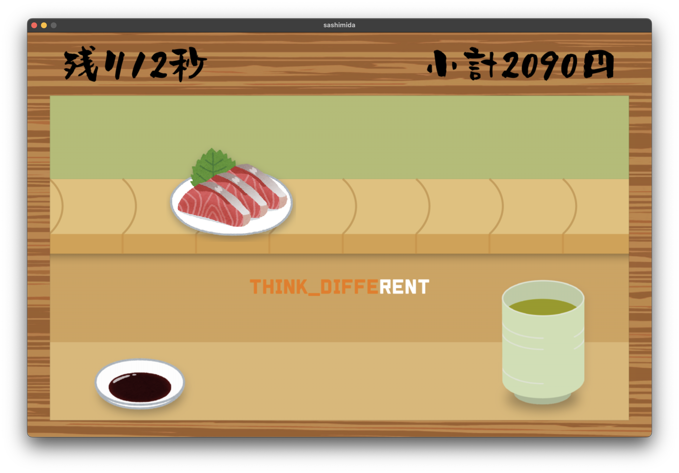
キー入力対決！！
対決方法
超オリジナル自作タイピングゲーム
「刺身打」
刺身が流れてくる間にタイピングをするという斬新な発想

Slide 8
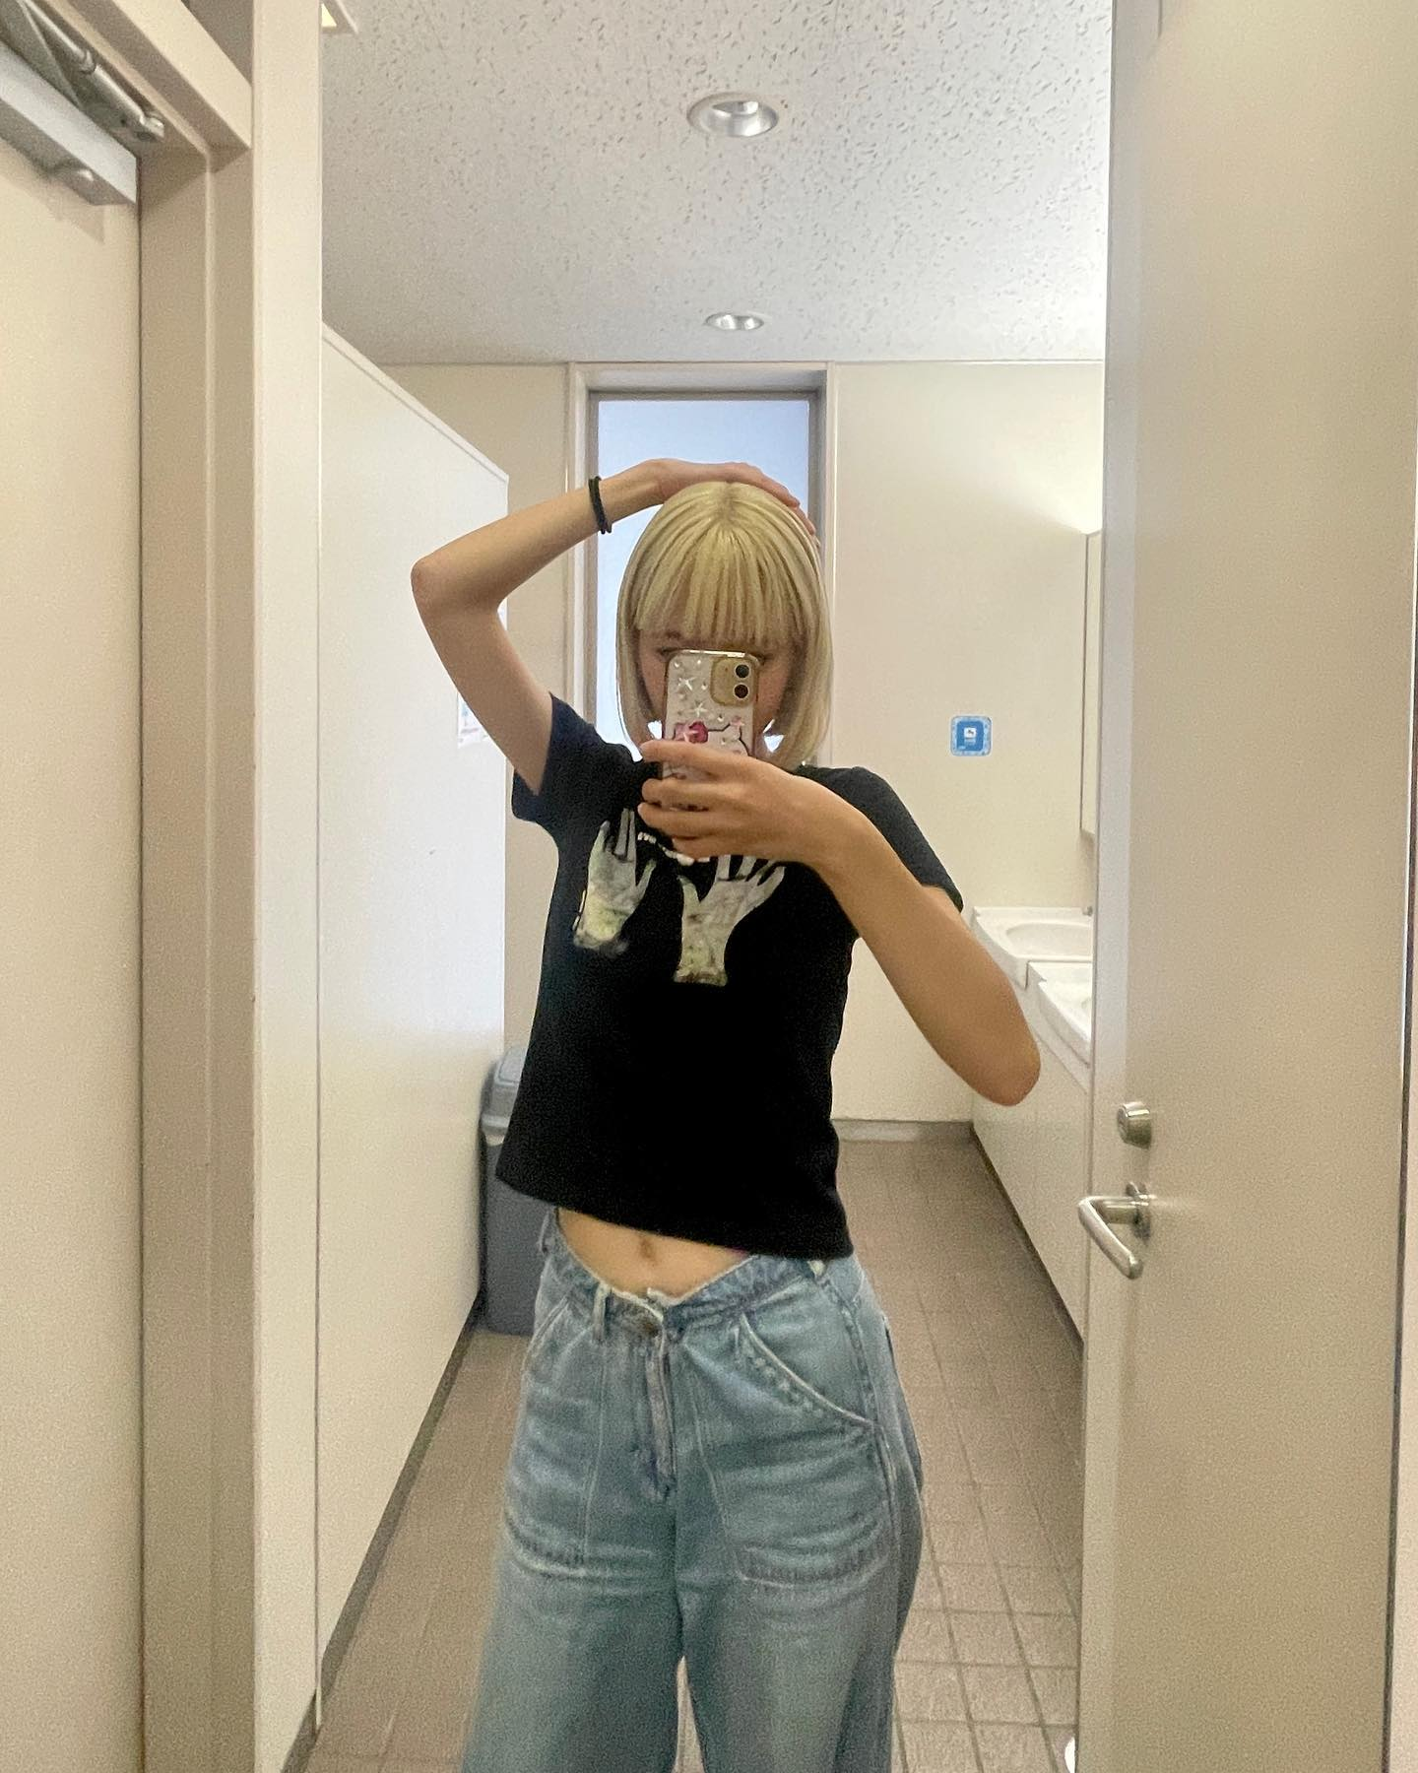
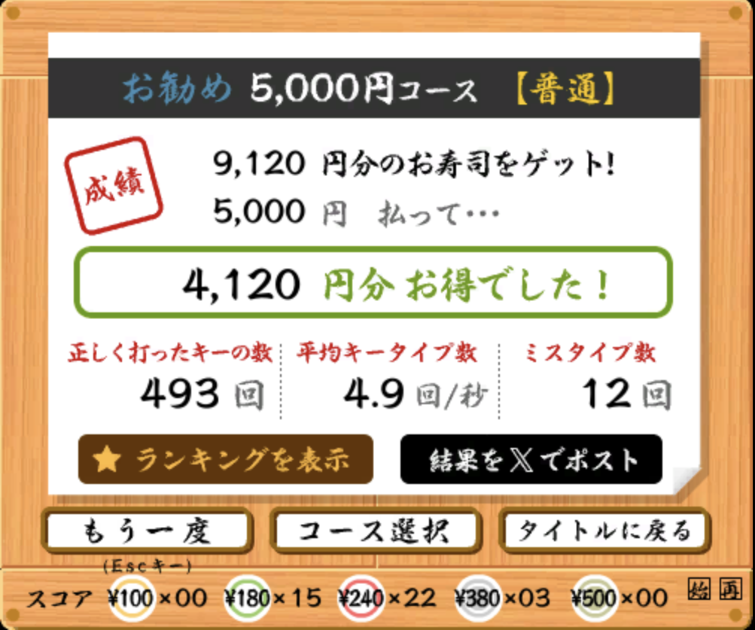
キー入力対決！！
特別ゲスト：大場くん
Dovrak配列を３日間特訓
毎日１寿司打
タイピング力に自信あり

Slide 9
このスライドは 指キータス を使って作りました

